Slide 1
Bismillahir Rahmanir Rahim

Slide 2
আজকের পাঠে সকলকে
স্বাগতম
মোহাম্মদ বদরুল আলম
সিনিয়র শিক্ষক
বেপজা পাবলিক স্কুল ও কলেজ
চট্টগ্রাম ইপিজেড
শ্রেণিঃষষ্ঠ
বিষয়ঃ গণিত
অধ্যায়ঃ ষষ্ঠ

Slide 3
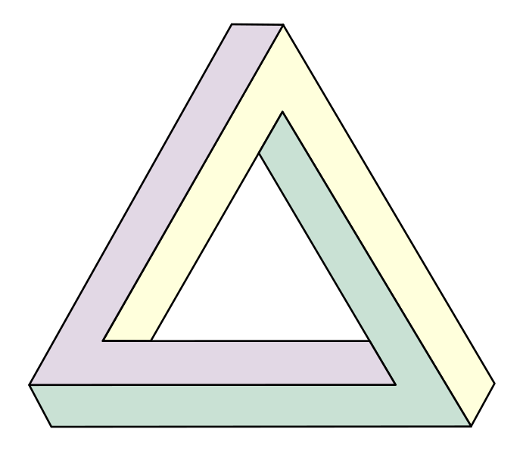
আমাদের আজকের পাঠ
ত্রিভুজ
এই পাঠ শেষে শিক্ষার্থীরা…
বাহুভেদে ত্রিভুজ ব্যাখ্যা করতে পারবে ।
কোণভেদে ত্রিভুজ ব্যাখ্যা করতে পারবে।

Slide 4
তিনটি রেখাংশ দ্বারা আবদ্ধ চিত্র একটি ত্রিভুজ ।
A
B
C
চিত্রে ABC একটি ত্রিভুজ। A,B,C এর তিনটি শীর্ষ বিন্দু। AB,BC,CA এর তিনটি বাহু।
$∠$BAC $∠$ABC , $∠$BCA এর তিনটি কোণ ।
AB,BC,AC বাহু তিনটির সমষ্টিকে ত্রিভুজের পরিসীমা বলে।

Slide 5
ত্রিভুজের প্রকার ভেদ
বাহুভেদে ত্রিভুজ তিন প্রকারঃ
সমদ্বিবাহু ত্রিভুজ
বিষমবাহু ত্রিভুজ
সমবাহু ত্রিভুজ

Slide 6
সমবাহু ত্রিভুজ
যে ত্রিভুজের তিনটি বাহুই পরস্পর সমান তা সমবাহু ত্রিভূজ।
A
B
C
চিত্রে ABC একটি সমবাহু ত্রিভুজ। কারণ, AB বাহু =BC বাহু = AC বাহু

Slide 7
সমদ্বিবাহু ত্রিভুজ
যে ত্রিভুজের দুইটি বাহু পরস্পর সমান তা সমদ্বিবাহু ত্রিভুজ।
A
B
C
চিত্রে ABC একটি সমদ্বিবাহু ত্রিভুজ যার AB বাহু = AC বাহু

Slide 8
বিষম বাহু ত্রিভুজ
যে ত্রিভুজের তিনটি বাহুই অসমান তা বিষম বাহু ত্রিভুজ।
A
C
B
চিত্রে ABC একটি বিষম বাহু ত্রিভুজ।
কারণ AB বাহু $≠$ BC বাহু $≠$ AC বাহু

Slide 9
কাজ-১
অনুমান করে একটি সমবাহু ,একটি সমদ্বিবাহু ও একটি বিষম বাহু ত্রিভুজ আঁক।
প্রতি ক্ষেত্রে তিন বাহুর দৈর্ঘ্য মাপ এবং খাতায় লিখ।

Slide 10
আবার কোণভেদে ত্রিভুজ তিন প্রকারঃ
কোণভেদে ত্রিভুজ
(১)সমকোণী ত্রিভুজ
(৩)স্থূলকোণী ত্রিভুজ
(২)সুক্ষ্মকোণী ত্রিভুজ

Slide 11
A
সমকোণী ত্রিভুজঃ
B
c
যে ত্রিভুজের একটি কোণ সমকোণ তা সমকোণী ত্রিভুজ।
চিত্রে ABC একটি সমকোণী ত্রিভুজ।
কারণ $∠$B = এক সমকোণ

Slide 12
সূক্ষ্মকোণী ত্রিভুজঃ
A
B
c
যে ত্রিভুজের তিনটি কোণ সূক্ষ্মকোণ তা সূক্ষ্মকোণী সমকোণী ত্রিভুজ।
চিত্রে ABC একটি সূক্ষ্মকোণী ত্রিভুজ।
কারণ A ,B,‌ C তিনটি কোণই সূক্ষকোণ।

Slide 13
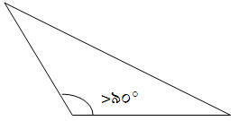
স্থূলকোণী ত্রিভুজঃ
A
B
c
যে ত্রিভুজের একটি কোণ স্থূলকোণ তা স্থূলকোণী ত্রিভুজ।
চিত্রে ABC একটি স্থূলকোণী ত্রিভুজ।
কারণ $∠$B কোণটি স্থূলকোণ।

Slide 14
মনে রাখা দরকার…
সূক্ষ্মকোণী ত্রিভুজে তিনটি কোণ সূক্ষ্মকোণ।
সমকোণী ত্রিভূজে একটি কোণ সমকোণ; অপর দুইটি সূক্ষ্মকোণ।
স্থূলকোণী ত্রিভূজে একটি কোণ স্থূলকোণ; অপর দুইটি সূক্ষ্মকোণ।

Slide 15
কাজ-২
অনুমান করে একটি সমকোণী,একটি সূক্ষ্মকোণী ও একটি স্থূলকোণী ত্রিভুজ আঁক।
প্রতি ক্ষেত্রে তিন বাহুর দৈর্ঘ্য মাপ এবং খাতায় লিখ।

Slide 16
মূল্যায়ন
১।সমকোণের পরিমাপ কত?
২।যে ত্রিভুজের প্রতিটি কোণের পরিমাপ ${৯০}^{০}$ এর
চেয়ে কম তা কোন ধরনের ত্রিভুজ?
৩। ইউক্লিড কোন দেশের পন্ডিত ছিলেন?
৪। ${৬০}^{০}$ কোণের পূরক কোণের মান কত?
৫। ELEMENTS পুস্তকটির লেখকের নাম কী?

Slide 17
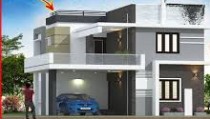
বাড়ির কাজ
একটি সমকোণী ত্রিভুজ আকঁ।এর সমকোণ ছাড়া অন্য দুই কোণের পরিমাপ নির্ণয় কর।
একটি বিষম বাহু ত্রিভুজ আকঁ। এর প্রতিটি বাহুর দৈর্ঘ্য নির্ণয় করে খাতায় লিখ।
প্রতিটি ত্রিভুজের তিন কোণের সমষ্টি নির্ণয় করে খাতায় লিখ।

Slide 18
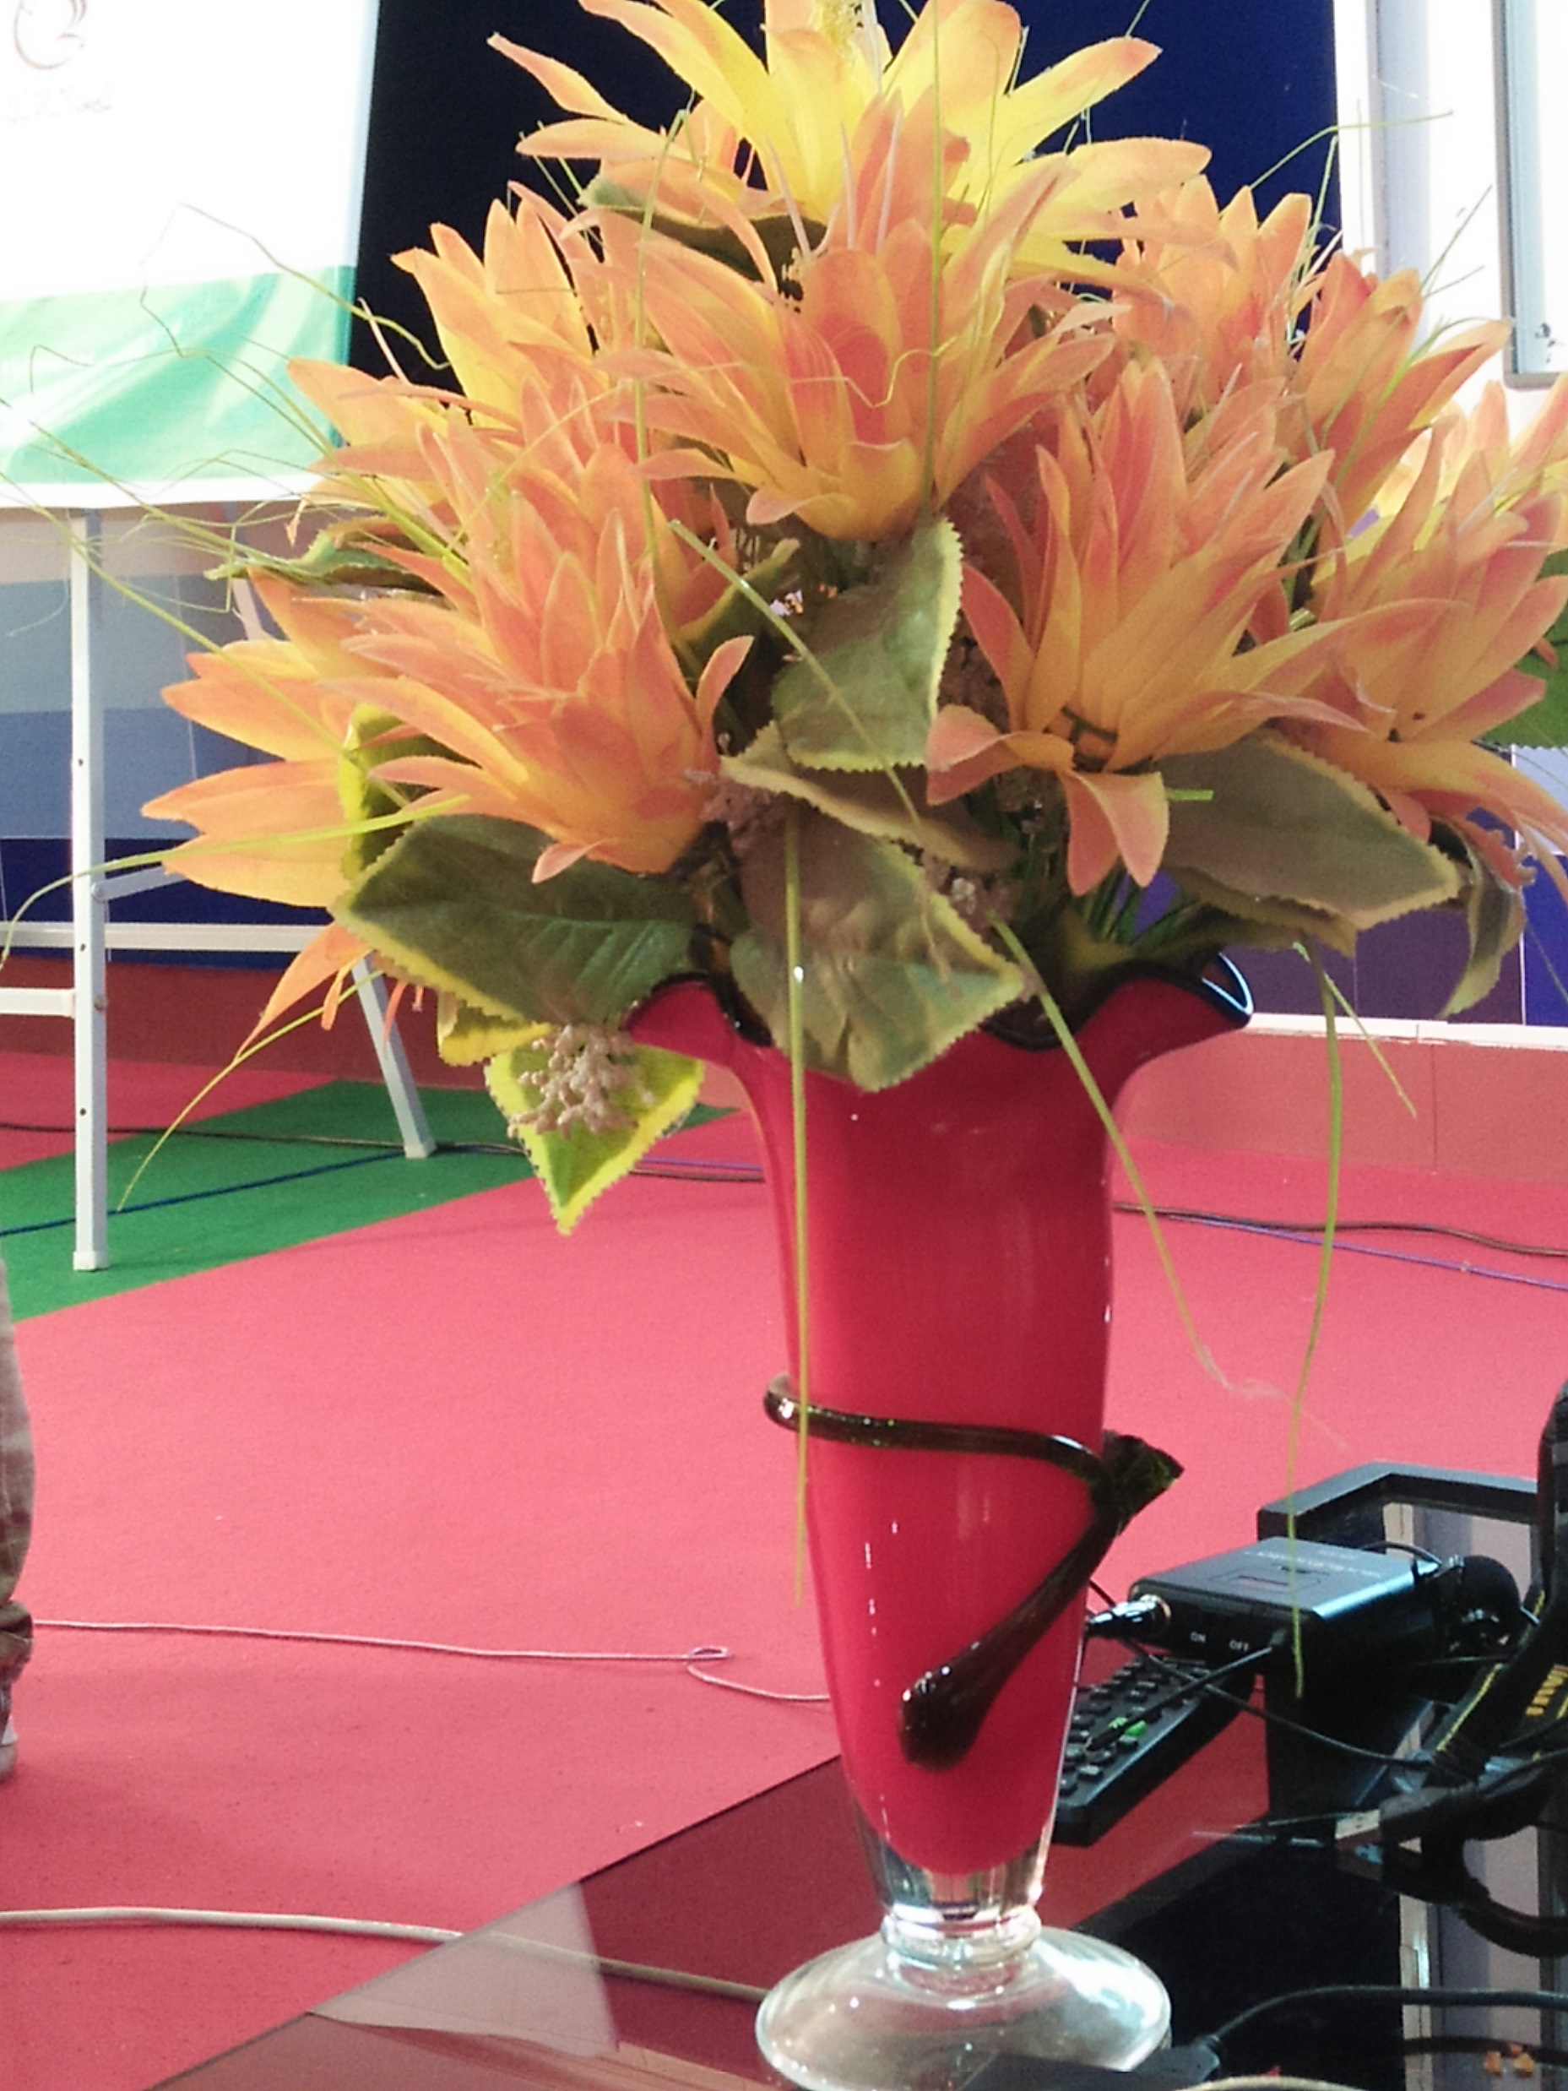
সবাই মাস্ক পরিধান করি
সামাজিক দূরত্ব বজায় রাখি
নিরাপদে থাকি
আল্লাহ সহায়

